Slide 1

Podnebne spremembe in stopnjevanje izjemnih vremenskih dogodkov
Renato Bertalanič

Slide 2
Povečanje temperature ozračja, oceanov in tal je nedvomno posledica vpliva človeka. Dogajajo se obsežne in hitre spremembe v ozračju, oceanih, kriosferi in biosferi.
IPCC, 2021
Notes:
Avgusta lani je Mednarodni odbor za podnebne spremembe (IPCC) izdal že šesto poročilo o podnebju. V zadnjih letih so izboljšave v meritvah in paleopodnebnih podatkih, novi podnebni modeli, analize in metode združevanja več sosledij dokazov omogočile izboljšano razumevanje vpliva človeka na širok spekter podnebnih spremenljivk, vključno z vremenskimi in podnebnimi ekstremi. Nedvomnost večine ugotovitev je zato večja kot v prejšnjem poročilu.
Zdaj je že nedvomno, da je „Povečanje temperature ozračja, oceanov in tal nedvomno posledica vpliva človeka. Dogajajo se obsežne in hitre spremembe v ozračju, oceanih, kriosferi in biosferi“.
Obseg nedavnih sprememb celotnega podnebnega sistema in sedanje stanje podnebnega sistema sta brez primere v časovnem obdobju več stoletij do več tisočletij.

Slide 3
IPCC, 2021
Notes:
Kakšno je sedanje stanje podnebja?
Vsako od zadnjih štirih desetletij je bilo zaporedoma toplejše od vseh predhodnih desetletij po letu 1850. Globalna temperatura ozračja na površju planeta je bila v zadnjem desetletju (2011–2020) skoraj 1,1 °C nad tisto v obdobju 1850–1900. Nad kopnim je bil prirastek večji, okrog 1,6 °C, kot nad oceani, kjer je znašal nekaj manj kot 0,9 °C.
Globalno se je višina padavin nad kopnim od leta 1950 verjetno zvišala, od 80. let prejšnjega stoletja pa se višanje stopnjuje. Najverjetneje je že od 50. let prejšnjega stoletja za to kriv človek.
Za umikanje ledenikov in zmanjševanje površine arktičnega ledu je prav tako zelo verjetno kriv človek.
Zgornja površina oceanov se ogreva že od 70. let prejšnjega stoletja. Povprečna gladina oceanov se je v prejšnjem stoletju dvignila za okrog 20 cm. Stopnja dviganja se veča.
Spremembe v biosferi od 70. let prejšnjega stoletja so konsistentne z globalnim ogrevanjem. Podnebni pasovi so se na obeh poloblah pomaknili proti poloma. Na severni polobli se je v zmernem podnebnem pasu od 50. let prejšnjega stoletja rastna sezona podaljšala za približno 2 dneva na desetletje.

Slide 4
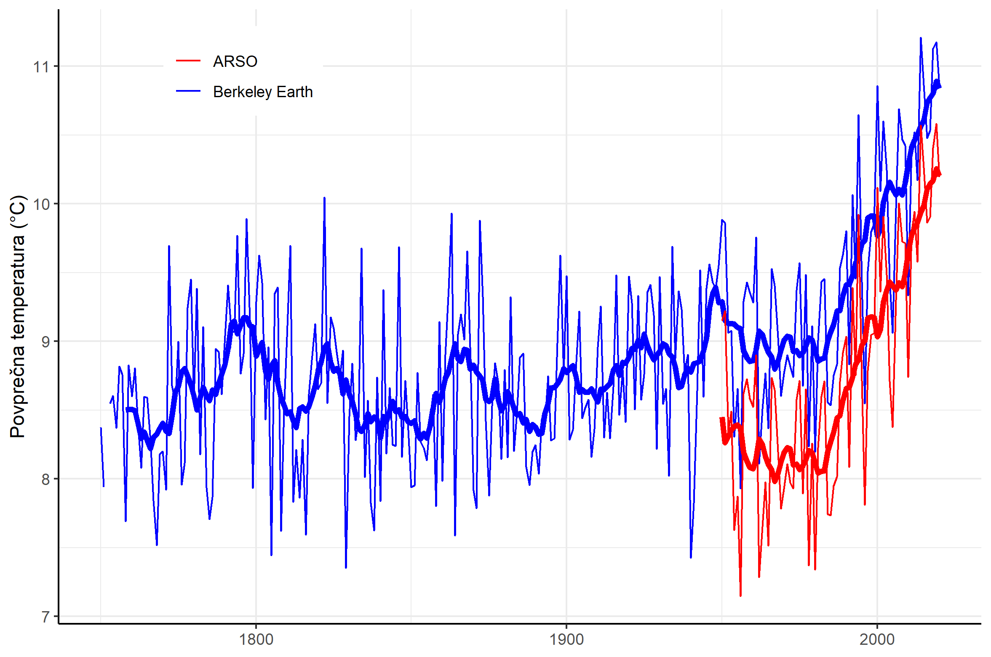
Vir: Berkeley Earth, ARSO
Notes:
Podobno je bilo v Sloveniji vsako od zadnjih treh desetletij toplejše od vseh predhodnih. Povprečna temperatura ozračja v Sloveniji je bila v zadnjem desetletju 2011–2020 za 2,1 °C višja od predindustrijske. Od šestdesetih let 20. stoletja se je v zadnjih letih v Sloveniji ogrelo za več kot 2 °C.

Slide 5
Od človeka povzročene podnebne spremembe že vplivajo na veliko vremenskih in podnebnih ekstremov v vsaki regiji sveta. Dokazi o že opaženih spremembah v ekstremih, kot so vročinski valovi, močne padavine, suša in tropski cikloni so čedalje močnejši, prav tako pa človekov vpliv nanje.
IPCC, 2021
Notes:
Spremembe pa niso vezane samo na temperaturo.
Od človeka povzročene podnebne spremembe že vplivajo na veliko vremenskih in podnebnih ekstremov v vsaki regiji sveta. Dokazi o že opaženih spremembah v ekstremih, kot so vročinski valovi, močne padavine, suša in tropski cikloni so čedalje močnejši, prav tako pa človekov vpliv nanje.
Kako bo v prihodnosti, je močno odvisno od prihodnjih človekovih izpustov toplogrednih plinov. Ti so močno odvisni od družbeno-ekonomskega razvoja človeštva, torej od
rasti prebivalstva, tehnološkega razvoja, rasti BDP, sistema vrednot, globalizacije, politik omejevanja izpustov TGP, izkoriščanja fosilnih goriv, vlaganj v izobraževanje in zdravstvo itn.

Slide 6
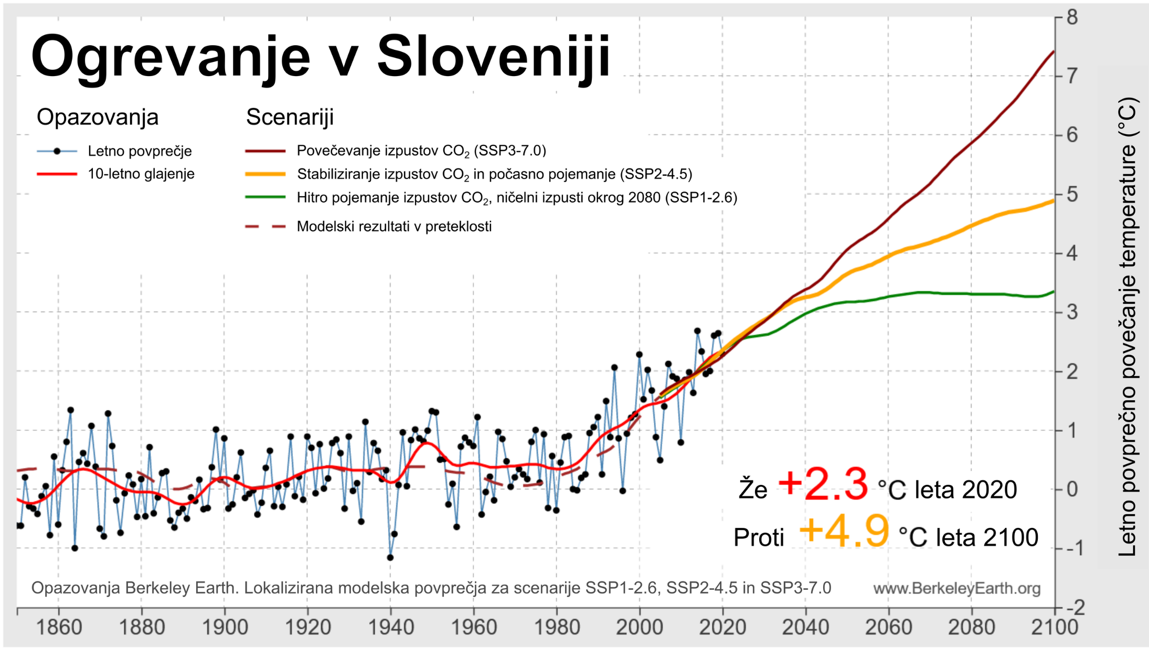
Berkeley Earth
Notes:
Projekcije za prihodnost kažejo, da se bodo v prihodnjih desetletjih podnebne spremembe stopnjevale v vseh regijah sveta. Globalna temperatura bo v prihodnjih 20 letih presegla vrednost 1,5 °C nad predindustrijsko. Če ne bomo hitro in učinkoviti zmanjšali izpustov toplogrednih plinov, cilja 1,5 °C in tudi 2,0 °C nad predindustrijsko ravnijo ne bo mogoče doseči.
Če bomo občutno zmanjšali izpuste toplogrednih plinov in dosegli do leta 2080 ničelne neto izpuste CO₂, se bo globalna temperatura do konca stoletja ustalila na vrednosti približno 1,8 °C nad povprečjem predindustrijske dobe. Za Slovenijo to pomeni 3,2 °C ogrevanja od predindustrijske dobe.
Če bodo izpusti ostali na sedanji ravni do sredine stoletja, potem pa se postopoma zmanjševali, bo globalna temperatura do konca stoletja dosegla vrednost okrog 2,7 °C nad predindustrijsko in bo še naraščala. Ta scenarij je najbliže sedanjemu dogajanju. V Slovenij se bo v tem primeru do konca stoletja ogrelo za skoraj 5 °C nad predindustrijskim povprečjem.
Če pa se bodo izpusti še povečevali in se podvojili do leta 2100, bo globalna temperatura dosegla vrednost okrog 3,6 °C nad predindustrijsko. V Slovenijo bo to pomenilo nad 7 °C nad predindustrijskim povprečjem.

Slide 7

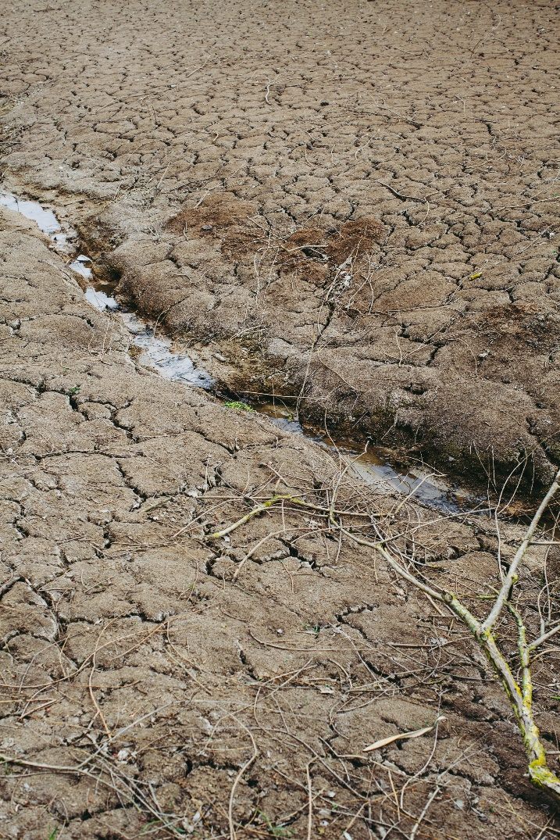
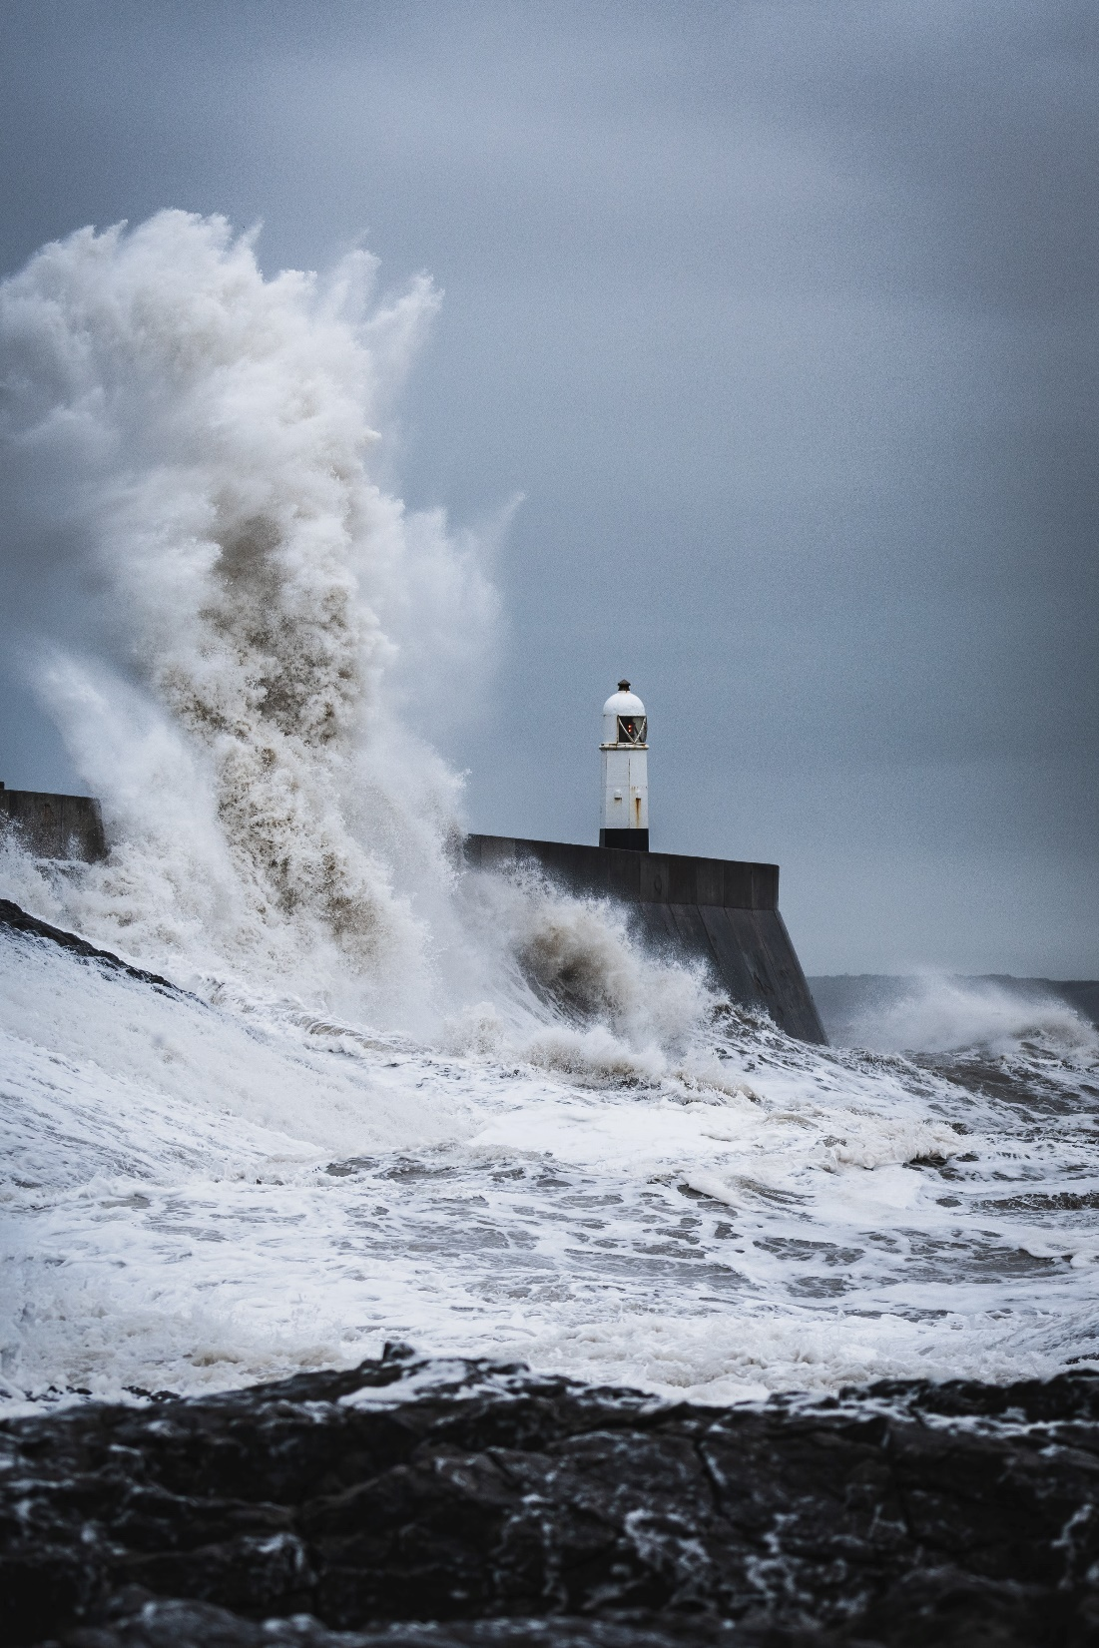
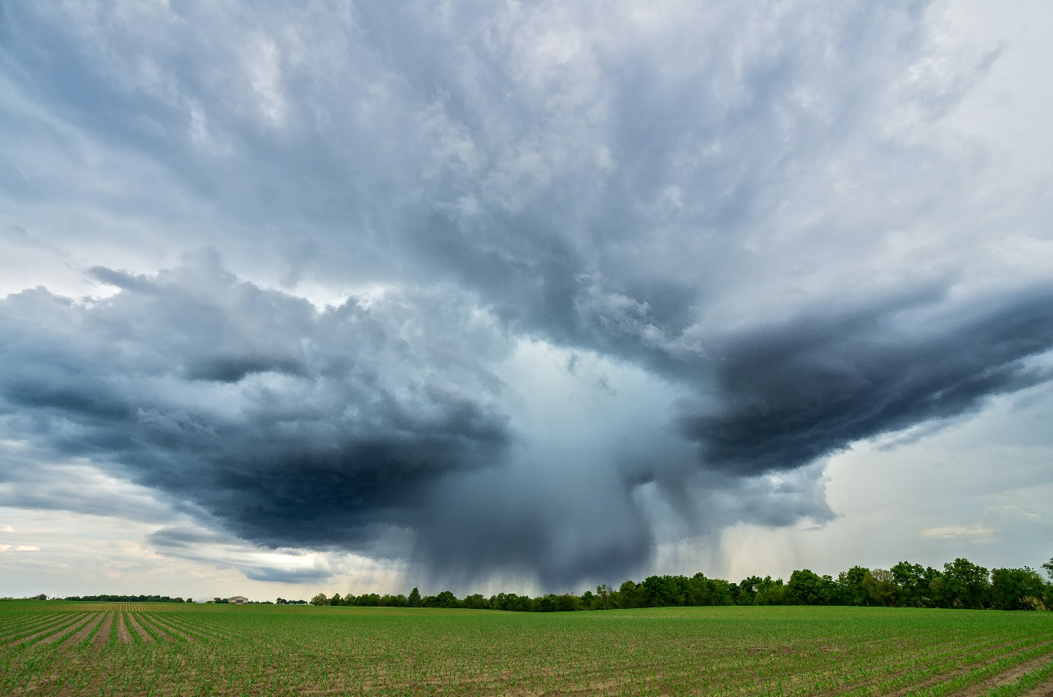
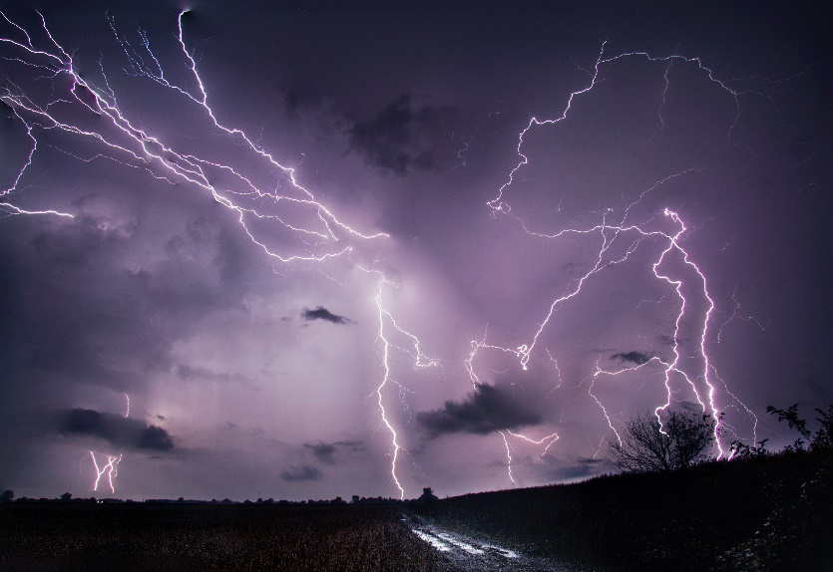
Unsplash
Notes:
Vendar ne gre samo za temperaturo. Podnebne spremembe bodo prinesle različne druge spremembe v različnih regijah sveta, ki se bodo še okrepile z dodatnim segrevanjem. To velja tudi za Slovenijo.
Vročinski ekstremi bodo pogostejši in intenzivnejši, več bo vročinskih valov, suše bodo pogostejše in intenzivnejše.
Toplejše ozračje bo okrepilo vodni krog. Padavin bo več, ne pa nujno padavinskih dni. Obilne padavine bodo postale pogostejše in intenzivnejše, kar bo sprožilo tudi več poplav. V Sloveniji pričakujemo več padavin pozimi. Ker bo tudi snega in snežne odeje, ki bi zadrževala padavine, manj, pričakujemo več poplav pozimi.
Podnebne spremembe bodo vplivale na padavinske vzorce. Na večjih geografskih širinah se bodo padavine najverjetneje okrepile, za južno Evropo pa projekcije kažejo , da se bo količina padavin zmanjšala.
Slovenija spada med območja v Evropi z največjim številom neviht. Te bodo postale pogostejše, pogosteje jih bosta spremljala toča in viharen veter. Nekatere raziskave kažejo tudi na do 2,5-kratno povečanje razmer za točo, večjo od 5 cm.
Obalne regije bodo še naprej pod vplivom naraščanja morske gladine, zaradi česar bodo obalne poplave pogostejše in intenzivnejše. Dogodki z ekstremno gladino morja, ki so bili prej enkrat na 100 let, lahko postanejo do konca stoletja vsakoletni.
V mestih bodo nekatere spremembe še okrepljene, predvsem vročina, urbane poplave in dviganje gladine morja pri priobalnih mestih.

Slide 8
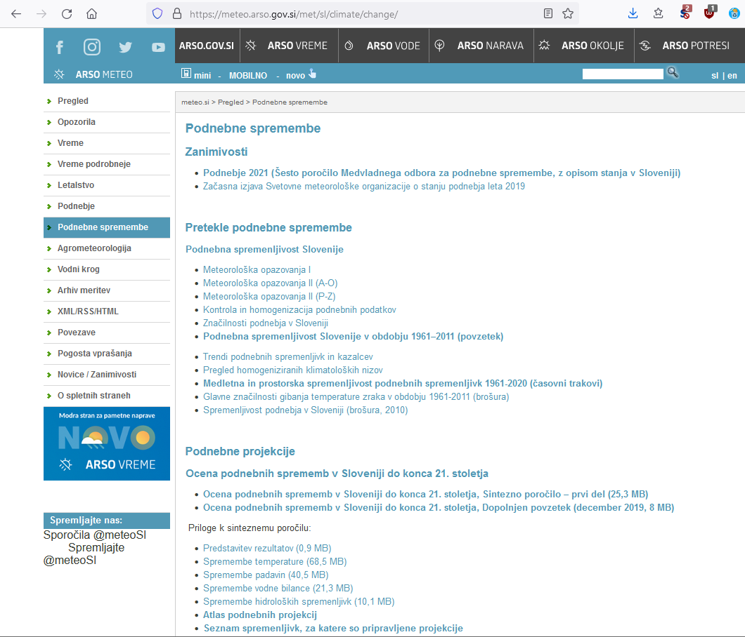
https://meteo.arso.gov.si/met/sl/climate/change/
Notes:
Te in še več informacij o podnebju v preteklosti in sedanjosti ter podnebnih spremembah v Sloveniji lahko najdete na spletni strani ARSO.

